Slide 1

GRADIENTE DESCENDIENTE Y SUS VARIANTES
GD – SGD - SGDM

Slide 2
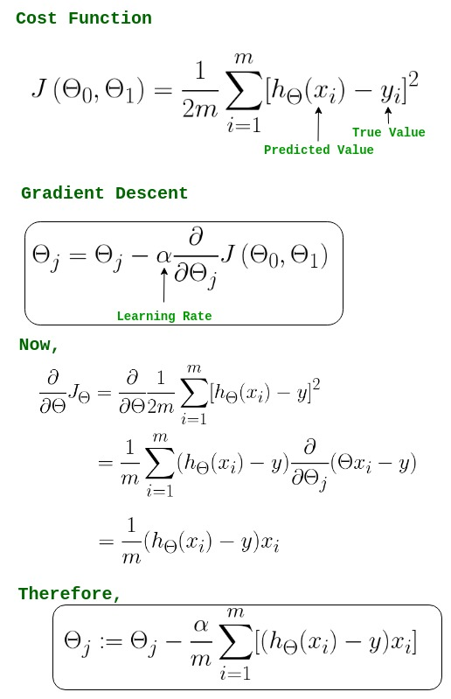
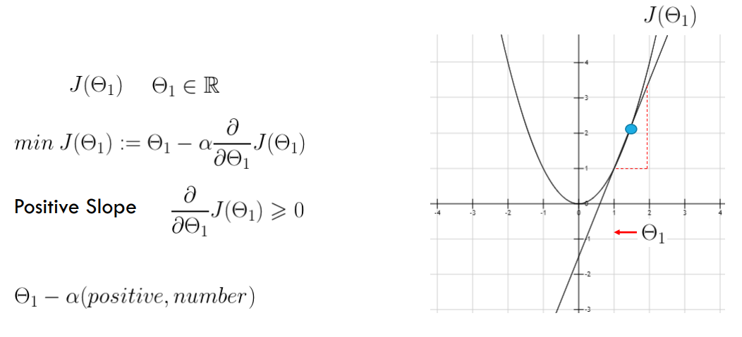
GRADIENTE DESCENDIENTE
En matemáticas, el descenso de gradiente (también llamado a menudo descenso más pronunciado) es un algoritmo de optimización iterativo de primer orden para encontrar un mínimo local de una función diferenciable. La idea es dar pasos repetidos en la dirección opuesta al gradiente (o gradiente aproximado) de la función en el punto actual porque esta es la dirección del descenso más pronunciado.
Puede ser más lento en grandes conjuntos de datos, ya que requiere calcular el gradiente para todos los ejemplos de entrenamiento antes de actualizar los parámetros.

Slide 3
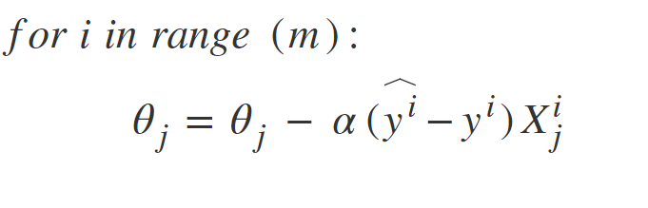
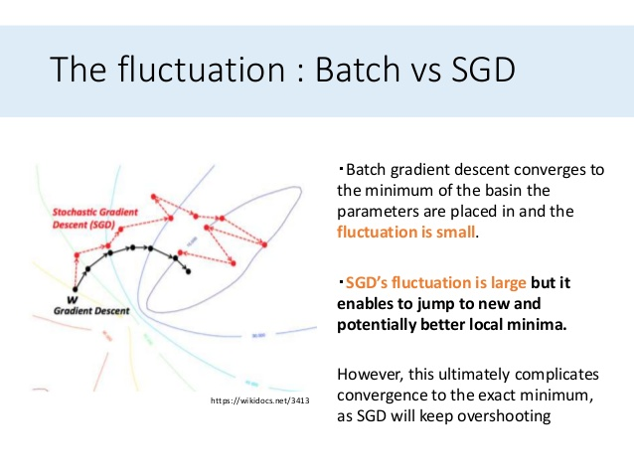
GRADIENTE DESCENDIENTE ESTOCÁSTICO
En SGD, la actualización de los parámetros se realiza para cada ejemplo de entrenamiento de forma individual o en pequeños lotes (mini lotes). Es decir, en lugar de calcular el gradiente para todos los datos de entrenamiento, se calcula el gradiente para un solo ejemplo o un pequeño lote de ejemplos y se actualizan los parámetros después de cada cálculo de gradiente.
Puede converger más rápidamente, especialmente en grandes conjuntos de datos, debido a que las actualizaciones se realizan más frecuentemente y en un conjunto de datos más pequeño en cada iteración.

Slide 4
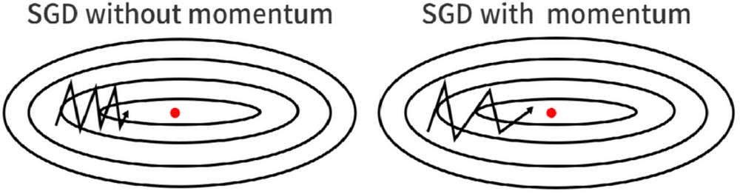
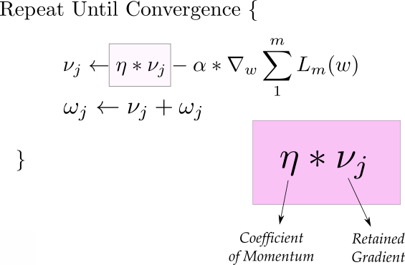
GRADIENTE DESCENDIENTE ESTOCÁSTICO CON MOMENTUM
Cuando nos acercamos a un mínimo queremos converger hacia él lentamente, pero antes del punto, si usamos una tasa de aprendizaje más lenta, puede llevar demasiado tiempo llegar a los mínimos. De hecho, un artículo informa que tasas de aprendizaje lo suficientemente pequeñas como para evitar rebotar en las crestas podrían llevar al practicante a creer que la pérdida no mejora en absoluto y abandonar el entrenamiento por completo. Momentum o SGD con impulso es un método que ayuda a acelerar los vectores de gradientes en las direcciones correctas, lo que conduce a una convergencia más rápida. El impulso acumula el gradiente de los pasos anteriores para determinar la dirección a seguir.
Cuando nos acercamos a un mínimo queremos converger hacia él lentamente, pero antes del punto, si usamos una tasa de aprendizaje más lenta, puede llevar demasiado tiempo llegar a los mínimos. De hecho, los papers informan que tasas de aprendizaje lo suficientemente pequeñas como para evitar rebotar en las crestas podrían llevar al practicante a creer que la pérdida no mejora en absoluto y abandonar el entrenamiento por completo.
Momentum o SGD con impulso es un método que ayuda a acelerar los vectores de gradientes en las direcciones correctas, lo que conduce a una convergencia más rápida.
El impulso acumula el gradiente de los pasos anteriores para determinar la dirección a seguir.

